Slide 1
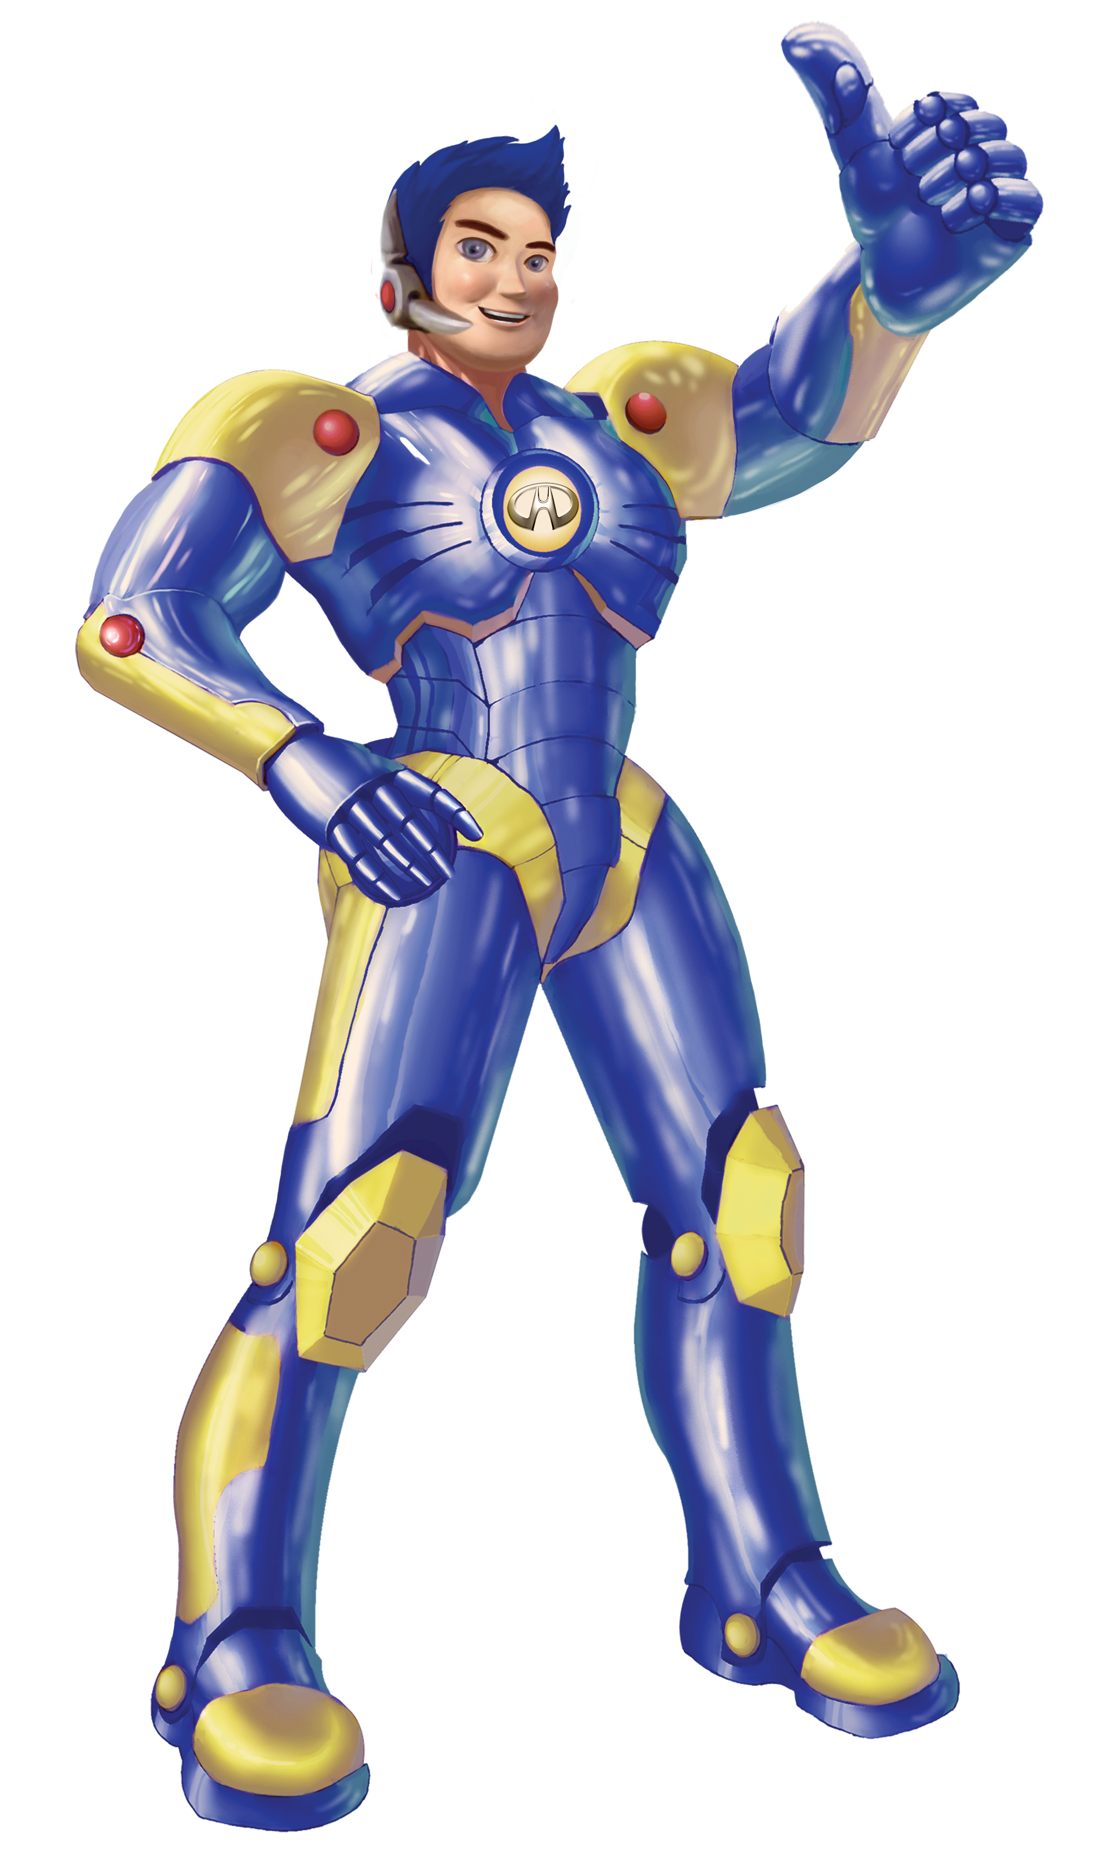
我的
竞选
新学期 新开始
演讲人：缪查理 演讲时间：2020年10月

Slide 2
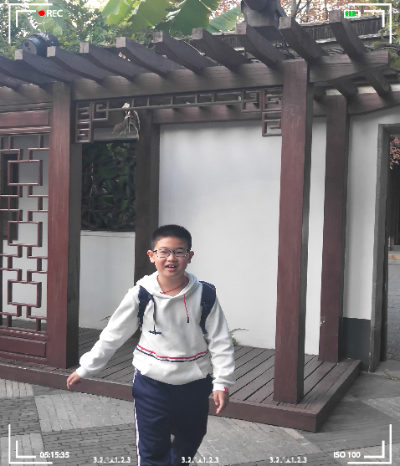
自我介绍
同学们好！老师好！
今天，我带着老师们的期望和同学们的信任来到这里，竞选学校大队委体育部副部长。我是个活泼开朗的男孩,我热爱学习、团结同学、尊敬老师。今天我来参加这次竞选，是想发挥自己的特长，为同学们服务，为学校多出力。每一张选票,都凝聚着小伙伴对我的信任，我也真切地想继续为大家服务，替大家做事。
老师给我的评价是：做事认真、主动、组织能力强；
同学们给我的评价是：学习成绩好，举止大方；
我给自己的评价是：充满自信、喜欢挑战、乐于奉献。

Slide 3
优势特点
01 我有广泛的兴趣爱好：我喜欢足球、阅读、乐高，另外我还喜欢架子、鼓非洲鼓。我的生活丰富多彩！
02 我有较强的管理能力：从一年级开始我就协助老师管理班级事务，因此我有很好的锻炼能力的机会，也使我学会了与同学沟通、和别人相处，培养了我管理能力
03 我热爱学习：我喜欢看书，学习主动，是妈妈朋友口中的“别人家”孩子。

Slide 4
对自己的认识
1
从自我做起，严格要求自己，起表率作用
2
任何时候，任何情况下，都能想同学之所想，急同学之所急。
3
坚持原则，敢于积极为同学们谋求正当的权益
4
班集体的带头人，处理好班上同学之间的矛盾

Slide 5
我的优势
具有丰富的班级管理工作经验。
个人综合素质好，学习成绩优秀，德，智，体全面发展，多次被评为“三好学生”和优秀班干部。
组织能力强，对待班级工作热情，热心，能够充当老师的好助手和同学的好榜样。
我平时注意团结同学，在同学们中有很好的人缘，同学们一直都很支持我的工作。

Slide 6
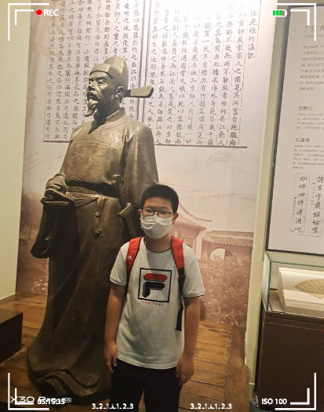
我的性格
勇敢大方
积极向上
勤奋乐观

Slide 7
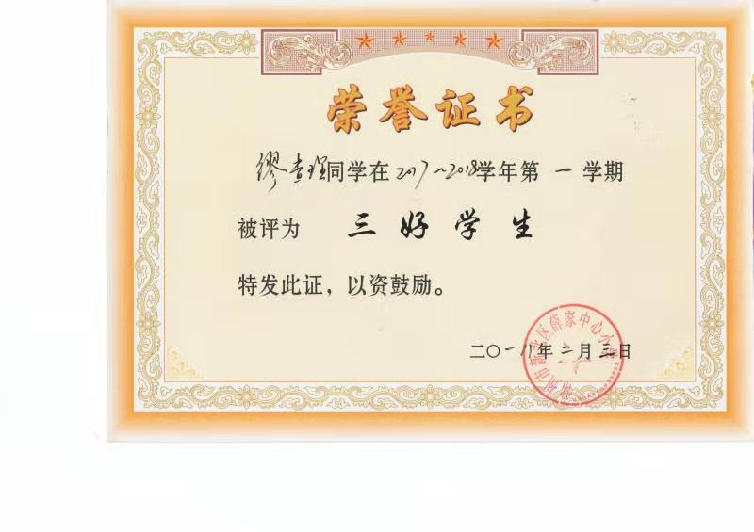
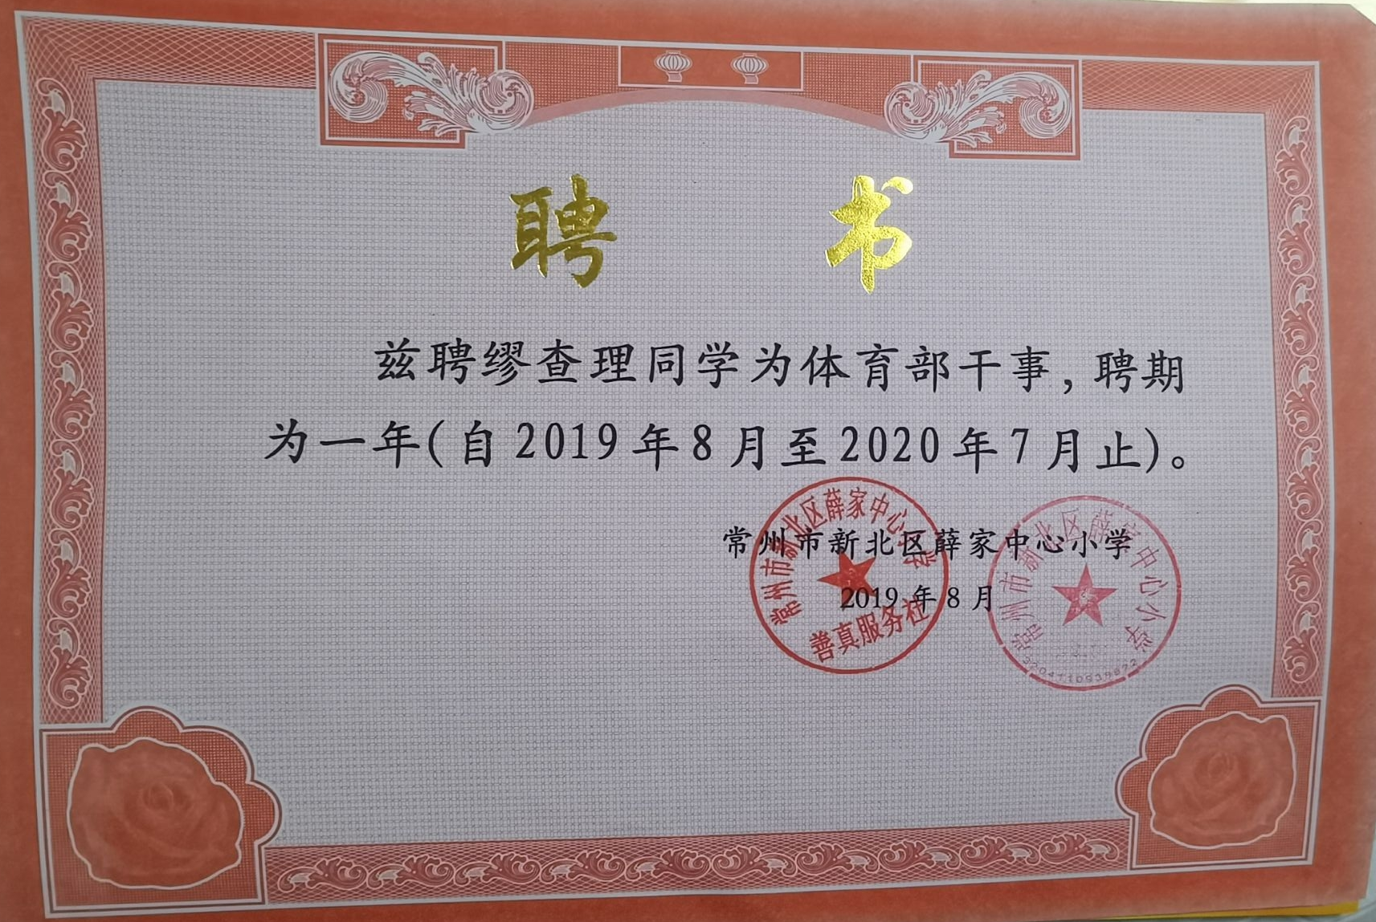
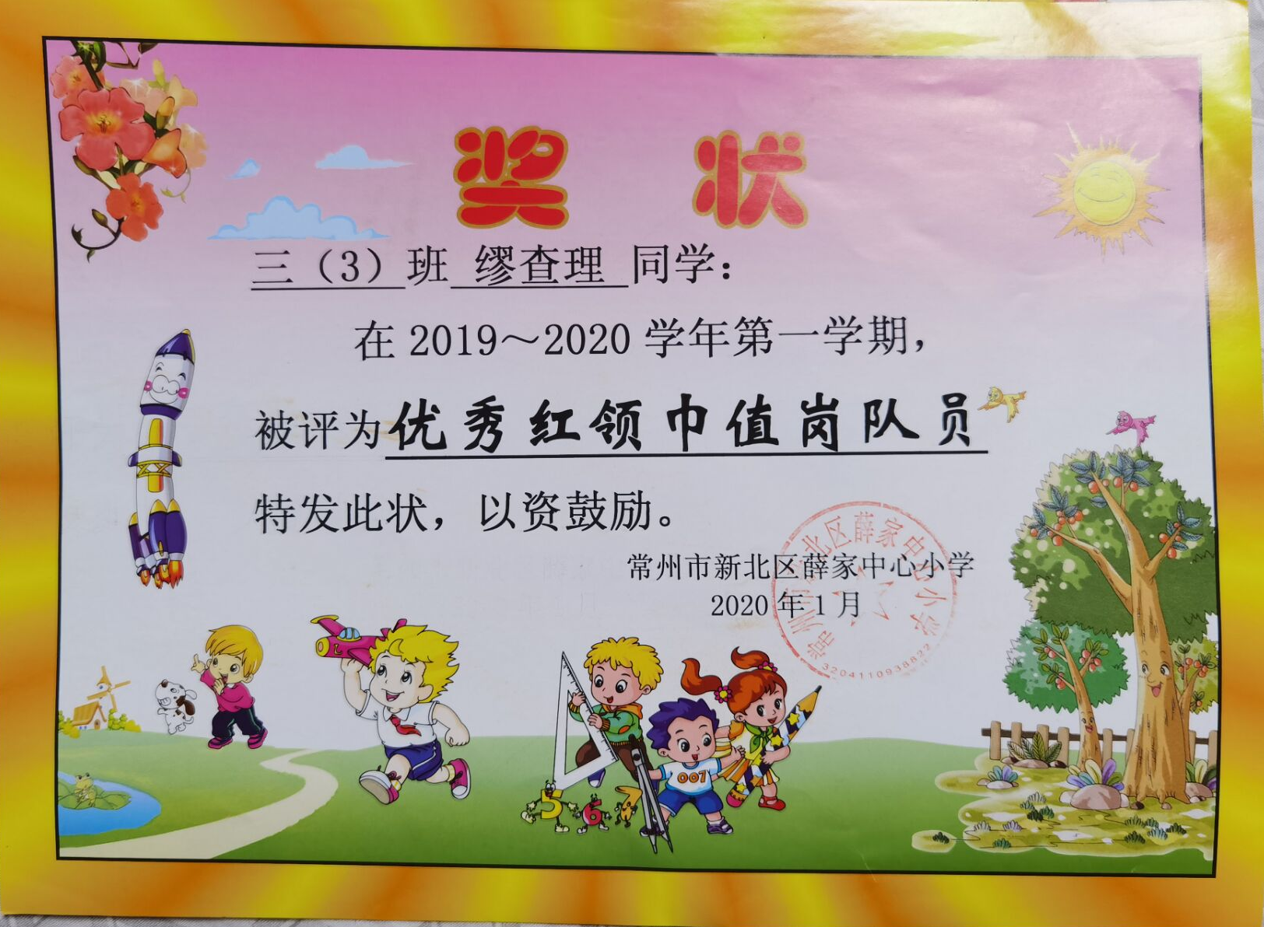
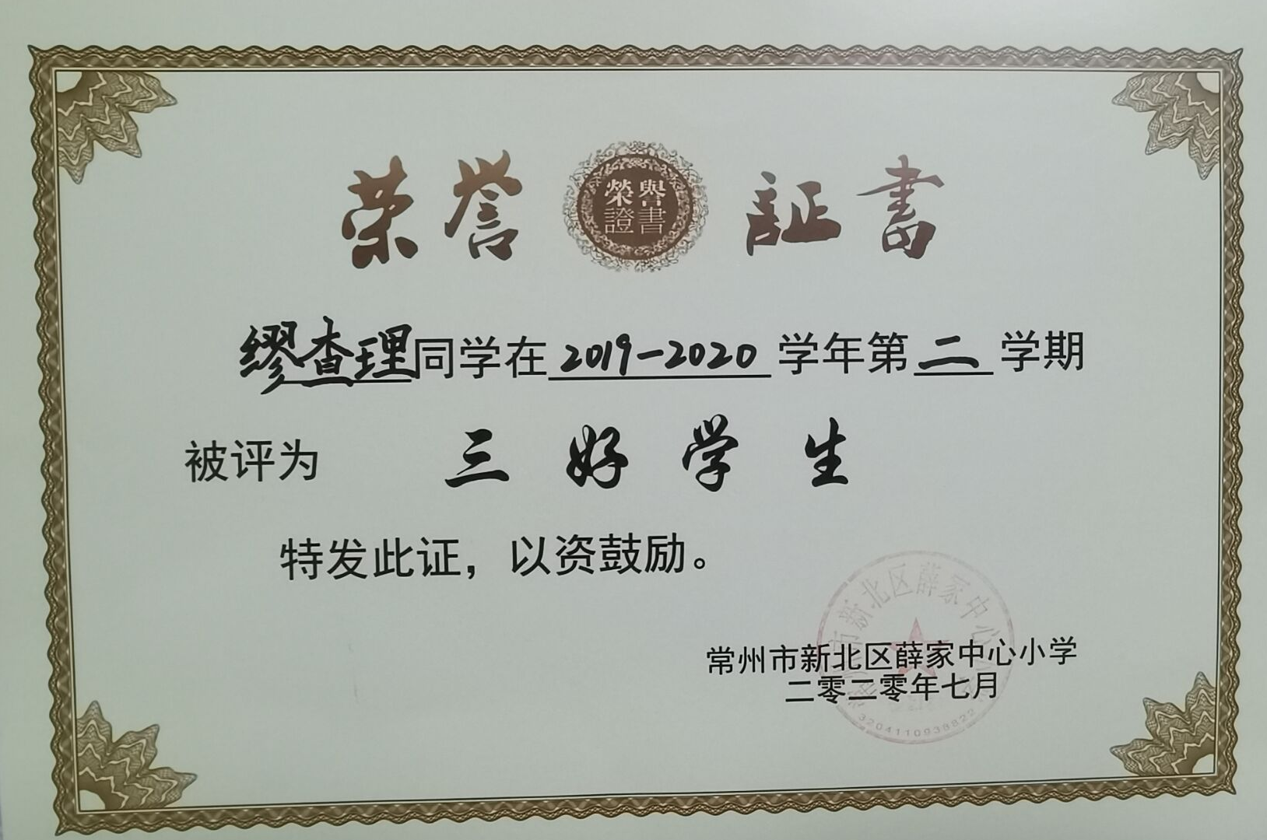
获奖荣誉

Slide 8
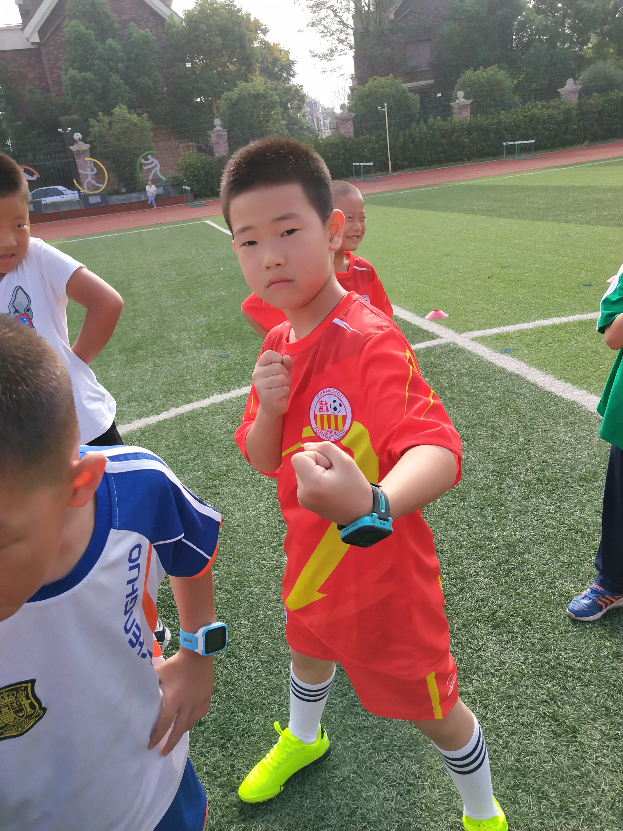
兴趣爱好
运动、足球
每天的晨跑和每周一次的足球培训。
架子鼓
在2020年8月顺利通过架子鼓7级等级考试。
英语趣配音
在2020年暑假英语趣配音中“最佳配音”奖。

Slide 9
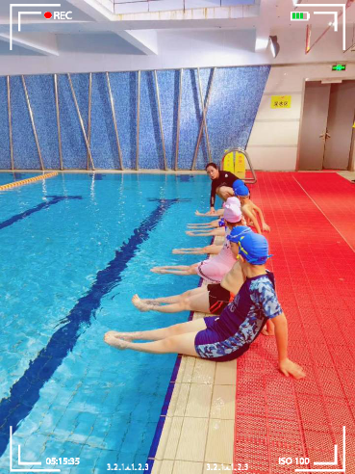
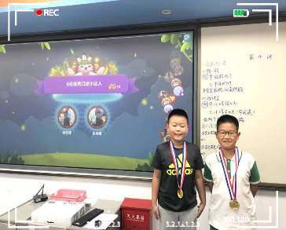
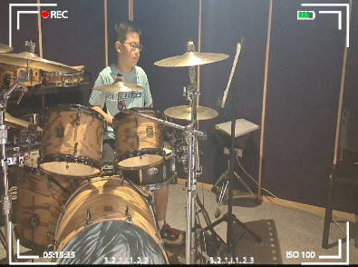
我的生活
学习
音乐
运动

Slide 10
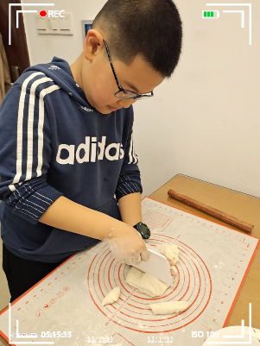
我的生活
家务学习
十岁啦

Slide 11
竞选目标
体育部副部长
我主要的竞选目标，如果这次我可以当选体育部副部长，便会使体育部成为一个现代化的积极团体，成为学校的得力助手和同学们信赖的组织。

Slide 12
如果我当选
01
发挥模范带头作用，用自己的言行感染身边的同学们，营造和谐的班级氛围。
02
我会继续热心帮助同学，为大家服务好.
03
我会和大家共同努力，为班级争取更多的荣誉。
04
让四（3）班更加团结，大家共同进步。

Slide 13
请大家投我一票

Slide 14
谢谢聆听
新学期 新开始
演讲人：缪查理 演讲时间：2020年10月

